Slide 1
Аннотация работы
Целью исследования было проведение системного анализа факторов, влияющих на течение инфекционного заболевания у пациентов с диагностированным COVID-19, госпитализированных в стационар.
Исследование представляет минимальный риск для людей, поскольку сбор данных был пассивным и не представлял угрозы для участвующих субъектов. Все данные о пациентах хранились в соответствии с Федеральным законом «О персональных данных».
Пациенты были госпитализированы в ФГБУ «НМИЦ им. В. А. Алмазова» в период с 13 мая 2020 года по конец августа 2021 года.
В общей сложности были проанализированы данные 4071 пациентов, которые были госпитализированы в течение периода исследования.
В настоящем исследовании предложен подход ML для прогнозирования летального исхода у пациентов с установленным диагнозом COVID-19 на основе анамнеза пациента и клинических, лабораторных и инструментальных данных, полученных в первые 72 часа нахождения пациента в стационаре.
Notes:
Коллеги Добрый день!
Одна из проблем при пандемии - планирование ресурсов... сколько надо коек в стационаре, сколько мест в реанимации, сколько надо ИВЛ и пр... Для этого нужен прогноз ... ну и конечно при той сумасшедшей загрузки врача при пандемии не хочется пропустить пациента с ухудшающимся состоянием.
Именно помощь в планировании ресурсов одна из целей калькулятора.
Существуют два основных подхода к использованию калькулятора :
- в составе СППВР Медицинской Информационно Системы, данные для калькулятора автоматически берутся из электронной карточки пациента ( чтобы исключить ошибки ручного ввода)
- в качестве облачного сервиса, который доступен из любой МИС.
Понятно, что сам калькулятор будет необходимо сертифицировать как медицинской изделие
Сегодня калькулятора размещен на веб страницы для тестирования и позволяет вводить данные пациента как в ручную, так и из файла, сразу с несколькими пациентами.
Данная работа направлена на освещение самого процесса создания прогнозных моделей на примере калькулятора.

Slide 2
Значимые признаки, полученные в первые 72 часа госпитализации, пациентов для создания алгоритма машинного обучения
 | Параметр | Ед.изм. | Количество | Среднее | Отклонение | Ошибка | Доверительный интервал | Интервал
1 | Возраст | лет | 3114.0 | 62.02 | 14.33 | 0.26 | 61.52 | 62.52
2 | ИМТ | кг/м² | 3114.0 | 29.46 | 5.82 | 0.1 | 29.25 | 29.66
3 | Ферритин | нг/л | 3086.0 | 658.96 | 596.22 | 10.73 | 637.92 | 680.01
4 | СРБ | мг/л | 705.0 | 67.47 | 65.21 | 2.46 | 62.65 | 72.3
5 | Протромбиновое время | сек. | 2981.0 | 13.95 | 6.68 | 0.12 | 13.71 | 14.19
6 | Гемоглобин | г/л | 3113.0 | 133.77 | 18.11 | 0.32 | 133.13 | 134.41
7 | Лейкоциты | 10^9/л | 3113.0 | 7.79 | 8.85 | 0.16 | 7.48 | 8.1
8 | Нейтрофилы | 10^9/л | 2455.0 | 5.89 | 4.1 | 0.08 | 5.73 | 6.05
9 | Лимфоциты | 10^9/л | 3099.0 | 1.46 | 6.2 | 0.11 | 1.24 | 1.68
10 | Соотношение нейтрофилы/лимфоциты | число | 2455.0 | 6.4 | 7.74 | 0.16 | 6.09 | 6.7
11 | Тромбоциты | 10^9/л | 3113.0 | 221.09 | 99.92 | 1.79 | 217.58 | 224.6
12 | Общий белок | г/л | 1352.0 | 67.92 | 8.63 | 0.23 | 67.46 | 68.38
Notes:
В качестве исходных данных для обучения модели = взяты данные из электронной медицинской карты пациента с результатами за первые 72 часа нахождения в стационаре.
72 часа = не принципиальны – просто не всегда удается получить анализы быстрее, если пациент поступил например в пятницу или праздничные дни.
В данном датасете пропуски означают не только ошибочные данные, но и то что некоторым пациентам эти анализы не проводились.

Slide 3
Восстановление пропущенных значений в наборе данных
Не использовать пациентов у которых есть пропущенные данные
Вменение с использованием (среднего / медианного) значения
Вменение с использованием (наиболее часто встречающихся) или (нулевых / постоянных) значений
Вменение с использованием алгоритма k ближайших соседей k-NN
Вменение с использованием многомерного вменения с помощью цепного уравнения (библиотека MICE)
Вменение с использованием глубокого обучения (библиотека Datawig)

Slide 4
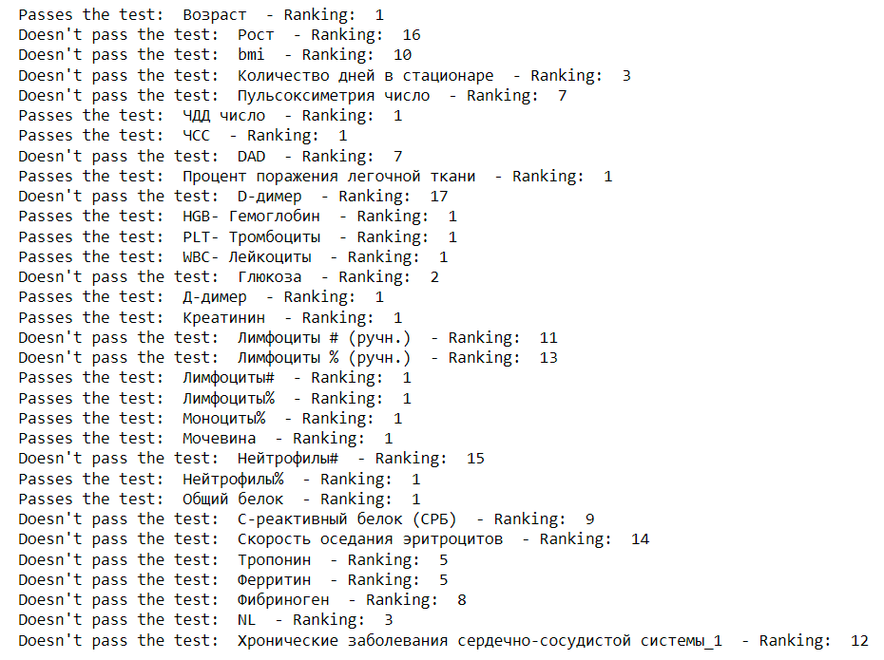
Отбор признаков алгоритм Boruta
Notes:
Результаты работы алгоритма – довольно информативны.
Главное, что не надо медиков отвлекать.

Slide 5
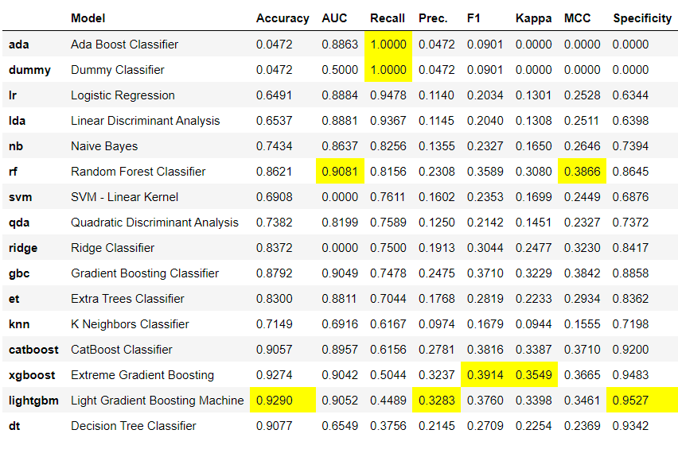
Результаты машинного обучения (библиотека Pycaret [scikit-learn, CatBoost, XGBoost…]
Notes:
По сравнению с другими открытыми библиотеками машинного обучения, PyCaret – это low-code альтернатива, которая поможет заменить сотни строк кода всего парой строк. Скорость проведения более эффективных экспериментов возрастет экспоненциально. PyCaret – это, по сути, оболочка Python над несколькими библиотеками машинного обучения, такими как scikit-learn, XGBoost, Microsoft LightGBM, spaCy и многими другими. PyCaret проста и удобна в использовании. Все операции, выполняемые PyCaret, последовательно сохраняются в пайплайне полностью готовом для развертывания. Будь то добавление пропущенных значений, преобразование категориальных данных, инженерия признаков или оптимизация гиперпараметров, PyCaret сможет все это автоматизировать.

Slide 6
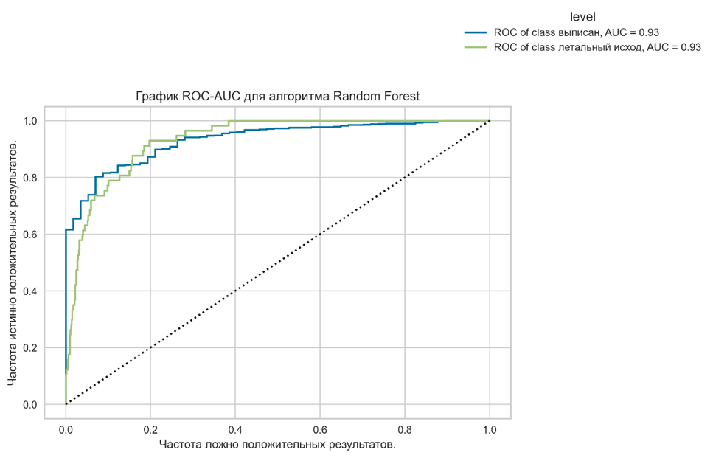
Метрики модели
Notes:
В случае идеального классификатора ROC-кривая проходит вблизи верхнего левого угла, где доля истинно-положительных случаев равна 1, а доля ложно-положительных примеров равна нулю.
Поэтому чем ближе кривая к верхнему левому углу, тем выше предсказательная способность модели. Наоборот, главная диагональная линия соответствует “бесполезному” классификатору, который “угадывает” классовую принадлежность случайным образом.
Следовательно, близость ROC-кривой к диагонали говорит о низкой эффективности построенной модели.
Для нахождения оптимального порога, соответствующего наиболее безошибочному классификатору, через крайнюю точку ROC-кривой проводят линию максимальной точности, параллельную главной диагонали.
На приведенном графике такая точка, соответствующая значению х = 0.382, имеет наилучшую комбинацию значений чувствительности SE = 0.932 и специфичности SP = 0.922. Обратите внимание, что в качестве значений хх фигурирует оценка вероятности отнесения к спаму и, видимо, мы совершенно напрасно принимали ранее в качестве порога величину 0.5.
Полезным показателем является численная оценка площади под ROC-кривыми AUC (Area Under Curve). Практически она изменяется от 0.5 (“бесполезный” классификатор) до 1.0 (“идеальная” модель). Показатель AUC предназначен исключительно для сравнительного анализа нескольких моделей, поэтому связывать его величину с прогностической силой можно только с большими допущениями.

Slide 7
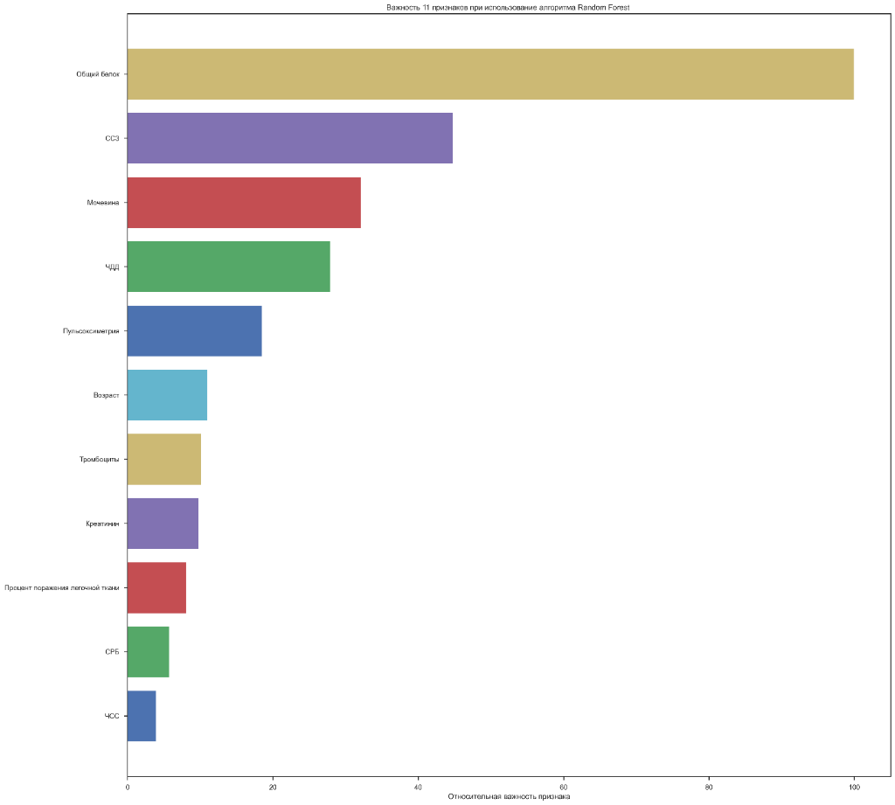
Важность признаков

Slide 8
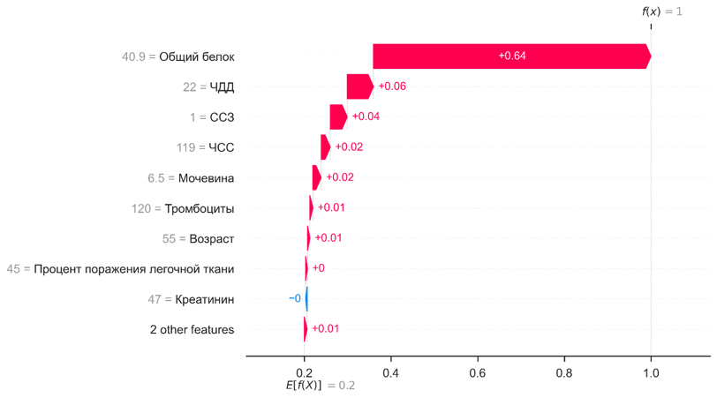
График «Waterfall plot» (SHAP) для пациента 15

Slide 9
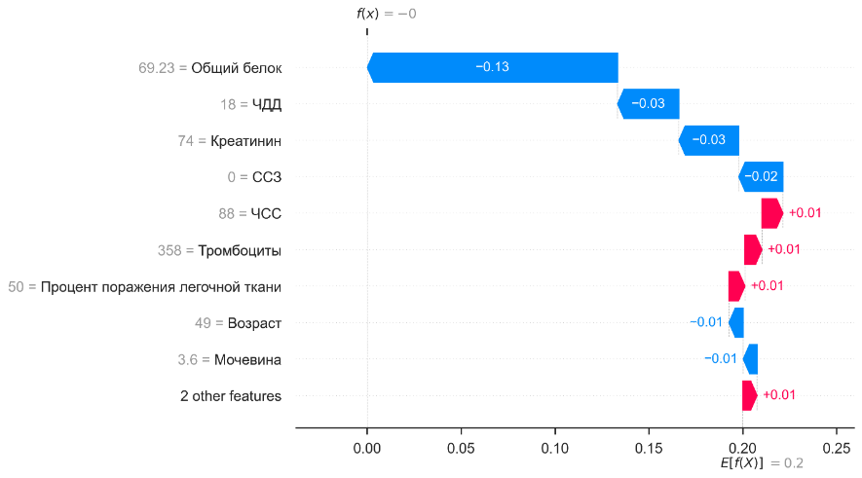
График «Waterfall plot» (SHAP) для пациента 12

Slide 10



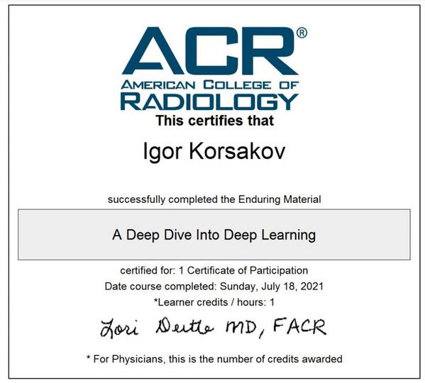

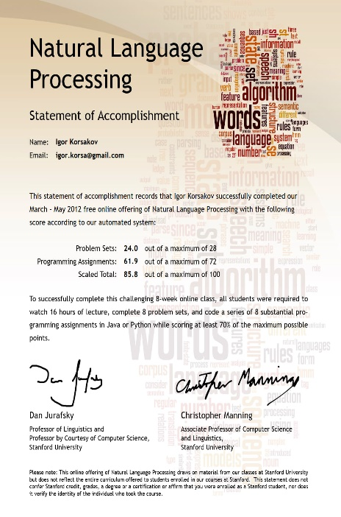
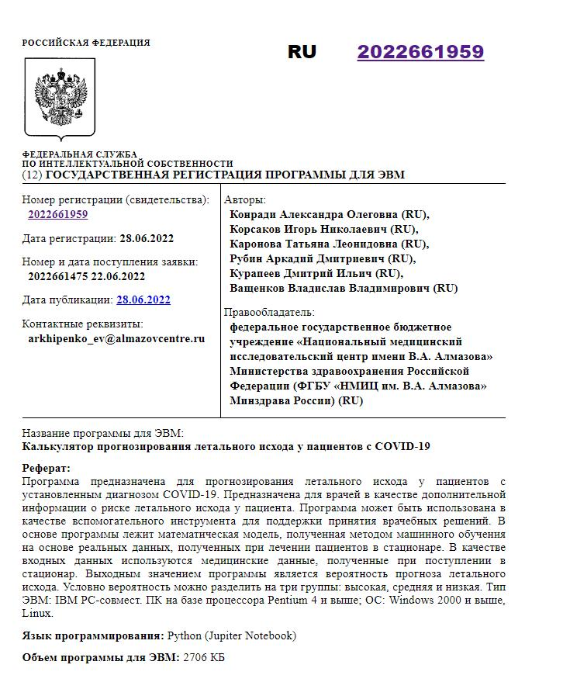




Корсаков Игорь Николаевич

